Slide 1
Pengantar DATA MINING
•
•
•
•
•
•
•
•
•
Mengapa data mining?
Apa data mining?
Data Mining: data apa saja?
Fungsi data mining
Model dalam data mining
Fungsi dalam data mining
Permasalahan dalam data mining
Aplikasi pada data mining
10 algoritma data mining yang paling umum

Slide 2
Mengapa Data Mining
We are drowning in data,
but starving for
knowledge!

Slide 3
Mengapa DM:
Banjir Data
• Twitter: 8000an tweet per detik → 600 juta tweet per hari.
• Facebook: 30 milyar item (link, status, note, foto
dst) per bulan. 500 juta user menghabiskan 700
milyar menit per bulan di situs FB.
• Indomaret: 4500an gerai, asumsikan 3 transaksi
per menit = 12 juta transaksi per hari se Indonesia.
• Kartu kredit visa: berlaku di 200 negara. 10 ribu
transaksi per detik → 850 juta transaksi per hari.

Slide 4
Mengapa data mining?
• Digitalisasi, kemajuan sistem informasi
→ data, data, data (Tera → Peta)
• Web →
berita, blog, twitter, forum, flickr,
fb, youtube
• Streaming data →
(satelit)
twitter, f4, sensor

Slide 5
Evolusi DB
• 60-an: koleksi data (file system primitif)
• 70-80: MIS (Sistem Informasi Management)
• 80-sekarang: OO, Deductive, Spatial,
Multimedia
• 90-sekarang: Web based (XML, web mining),
Datawarehouse, OLAP, Text Database, Text +
Data mining
• 05-sekarang: Stream data management and
mining, Cloud, Web

Slide 6
Apa Data Mining?
• Data mining (pencarian pengetahuan dari data)
– Mengekstrak secara otomatis pola atau
pengetahuan yang menarik (tidak sederhana,
tersembunyi, tidak diketahui sebelumnya,
berpotensi berguna) dari data dalam jumlah
sangat besar.

Slide 7
Apa Data Mining? (lanj)
• Nama alternatif: Knowledge discovery
(mining) in databases (KDD), knowledge
extraction, data/pattern analysis, data
archeology, data dredging, information
harvesting, business intelligence dsb
• Keuntungan bagi organisasi yang
menerapkan data mining?

Slide 8
Keuntungan Datamining
• Perusahaan fokus ke informasi yg
berharga di datawarehouse/databasenya.
• Meramalkan masa depan →
dapat mempersiapkan diri
perusahaan

Slide 9
Contoh:
Midwest grocery chain menggunakan DM untuk
menganalisisi pola pembelian: saat pria membeli
popok di hari Kamis dan Sabtu, mereka juga
membeli minuman.
Analisis lebih lanjut: pembeli ini belanja di hari
kamis dan sabtu, tapi di hari kamis jumlah item
lebih sedikit. Kesimpulan yang diambil: pembeli
membeli minuman untuk dihabiskan saat
weekend.
Tindak lanjut: menjual minuman dengan harga full
di hari Kamis dan Sabtu. Mendekatkan posisi
popok dan minuman.

Slide 10
Contoh Aplikasi
Bank me-mining transaksi customer untuk
mengidentifikasi customer yang
kemungkinan besar tertarik terhadap
produk baru.
Setelah teknik ini digunakan, terjadi
peningkatan 20 kali lipat penurunan
biaya dibandingkan dengan cara biasa.

Slide 11
Contoh Aplikasi
Perusahaan transportasi memining
data customer untuk
mengelompokan customer yang
memiliki nilai tinggi yang perlu
diprioritaskan.

Slide 12
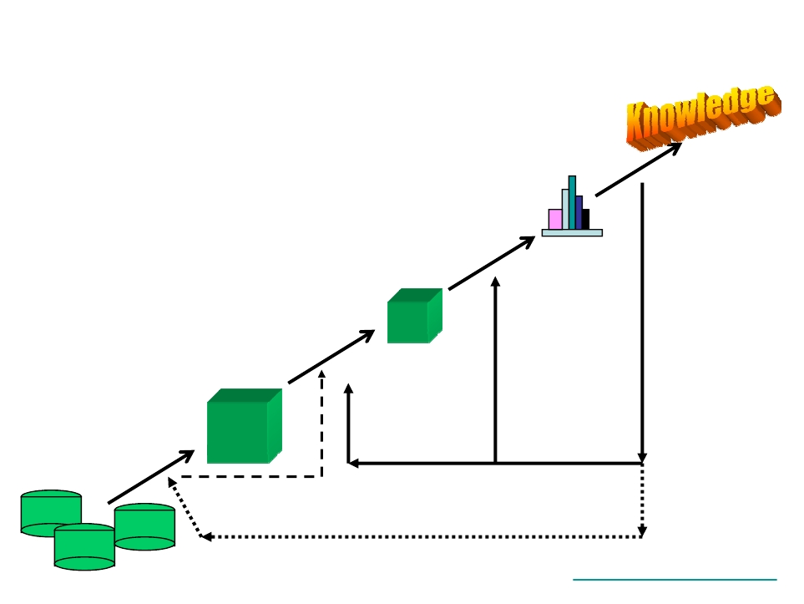
Proses Datamining
Pattern Evaluation
Data Mining
Task-relevant Data
Data Warehouse
Pembersihan Data
Data Integration
Databases
Selection
Diambil dari www.cs.uiuc.edu/~hanj

Slide 13
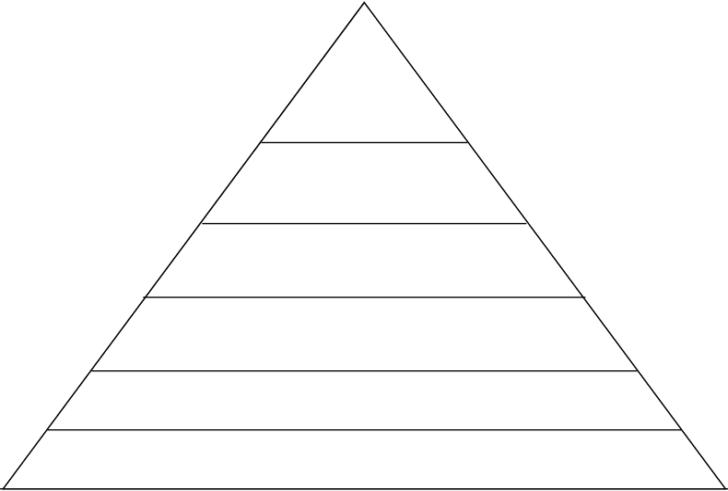
Data Mining dan Business
Intelligence
Semakin mendukung
pengambilan keputusan
End User
Pengambil
an
Keputusan
Presentasi Data
Teknik Visualiasi
Data Mining
Penemuan Informasi
Eksplorasi Data
Statistical Summary, Querying, and Reporting
Data Preprocessing/Integrasi, Data Warehouses
Sumber Data
Business
Analyst
Data
Analyst
DBA
Database, Web, Paper, Files, Web, eksperimen
Diambil dari www.cs.uiuc.edu/~hanj

Slide 14
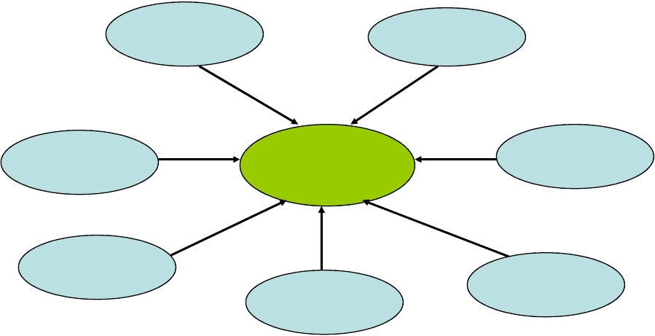
Data Mining: Multi Disiplin Ilmu
Teknologi DB
Statistik
Machine
Learning
Pattern
Recognition
Visualisasi
Ilmu Lain
Data Mining
Algoritma

Slide 15
Mengapa tidak analisis data biasa?
• Jumlah data yang sangat besar
– Algoritma harus scalable untuk menangani data yang
sangat besar (tera)
• Dimensi yang sangat besar: ribuan field
• Data Kompleks
– Aliran data dan sensor
– Data terstruktur, graph, social networdk, multi-linked
data
– Database dari berbagai sumber, database lama
– Spasial (peta), multimedia, text, web
– Software Simulator

Slide 16
Data Mining dari berbagai sudut
pandang
•
•
•
•
Data
– Relational, datawarehouse,web, transaksional, stream, OO, spasial, text, multimedia
Pengetahuan yang akan ditambang
– Karakterisitik, diskriminasi, asosiasi, klasifikasi, clustering, trend, outlier
Teknik
– Database, OLAP, machine learning, statistik, visualiasi
Penerapan
– Retail, telekomunikasi, banking, analisis kejahatan, bio-data mining, saham, text mining, web mining

Slide 17
Klasifikasi sistem Data Mining
• Fungsi
– Deskriptif
– Prediktif
• Sudut pandang:
– Data : Jenis data yang akan ditambang
– Pengetahuan view: Pengetahuan yang akan
ditemukan
– Teknik: Teknik yang akan digunakan
– Aplikasi

Slide 18
Data Mining: Data apa saja?
•
•
Database Tradisional
– Relational database, data warehouse, transactional database
Advanced Database
– Data streams dan data sensor
– Time-series data, temporal data, sequence data (incl. bio-sequences)
– Structure data, graphs, social networks and multi-linked data
– Object-relational databases
– Heterogeneous databases dan legacy databases
– Spatial data dan spatiotemporal data
– Multimedia database
– Text databases
– World-Wide Web

Slide 19
Model dalam Data Mining
• Verification Model
– Model ini menggunakan (hypothesis) dari
pengguna, dan melakukan test terhadap
perkiraan yang diambil sebelumnya dengan
menggunakan data-data yang ada.
– Model verifikasi menggunakan pendekatan
top down dengan mengambil hipotesa dari
user dan memeriksa validitasnya dengan data
sehingga bisa dibuktikan kebenaran hipotesa
tersebut.

Slide 20
Model dalam Data Mining
• Discovery Model
– Sistem secara langsung menemukan informasi-
informasi penting yang tersembunyi dalam suatu
data yang besar. Data-data yang ada kemudian
dipilah-pilah untuk menemukan suatu pola, trend
yang ada, dan keadaan umum pada saat itu
tanpa adanya campur tangan dan tuntutan dari
pengguna.
– Model knowledge discovery menggunakan
pendekatan bottom up untuk mendapatkan
informasi yang sebelumnya tidak diketahui.
Model ini terbagi menjadi dua directed knowledge
discovery dan undirected knowledge discovery.

Slide 21
Model dalam Data Mining
• Discovery Model
– Pada directed knowledge discovery, data mining
akan mencoba mencari penjelasan nilai target
field tertentu (seperti pengahasilan, respons,
usia, dan lain-lain) terhadap field-field yang lain.
– Pada undirected knowledge discovery tidak ada
target field karena komputer akan mecari pola
yang ada pada data. Jadi undirected knowledge
discovery digunakan untuk mengenali
hubungan/relasi yang ada pada data sedangkan
directed discovery akan menjelaskan
hubungan/relasi tersebut.

Slide 22
Fungsi dalam Data Mining
• Fungsi atau sub kegiatan yang ada dalam
data mining dalam rangka menemukan,
menggali, atau menambang pengetahuan,
mengacu pada Larose (2005), terdapat enam
fungsi dalam data mining, yaitu:
–
–
–
–
–
–
Fungsi deskripsi (description)
Fungsi estimasi (estimation)
Fungsi prediksi (prediction)
Fungsi klasifikasi (classification)
Fungsi pengelompokan (classification),
Fungsi asosiasi (association).

Slide 23
Fungsi dalam Data Mining
• Mengacu pada Berry dan Browne (2006),
keenam fungsi data mining tersebut dapat
dipilah menjadi:
– Fungsi minor atau fungsi tambahan, yang
meliputi ketiga fungsi pertama, yaitu deskripsi,
estimasi, dan prediksi
– Fungsi mayor atau fungsi utama, yang
meliputi ketiga fuingsi berikutnya, yaitu
klasifikasi, pengelompokkan, dan asosiasi.

Slide 24
Data Mining: Data apa saja?
•
•
Database Tradisional
– Relational database, data warehouse, transactional database
Advanced Database
– Data streams dan data sensor
– Time-series data, temporal data, sequence data (incl. bio-sequences)
– Structure data, graphs, social networks and multi-linked data
– Object-relational databases
– Heterogeneous databases dan legacy databases
– Spatial data dan spatiotemporal data
– Multimedia database
– Text databases
– World-Wide Web

Slide 25
Aplikasi Data Mining
Pemasaran/ Penyewaan
• Identifikasi pola pembayaran pelanggan
• Menemukan asosiasi diantara karakteristik demografik pelanggan
• Analisis keranjang pemasaran
Perbankan
• Mendeteksi pola penyalahgunaan kartu kredit
• Identifikasi pelanggan yang loyal
• Mendeteksi kartu kredit yang dihabiskan oleh kelompok pelanggan
Asuransi & Pelayanan Kesehatan
• Analisis dari klaim
• Memprediksi pelanggan yang akan membeli polis baru
• Identifikasi pola perilaku pelanggan yang berbahaya

Slide 26
Aplikasi Data Mining
• Analisa Perusahaan dan Manajemen Resiko
– Perencanaan Keuangan dan Evaluasi Aset
– Perencanaan Sumber Daya (Resource Planning)
– Persaingan (competition)
Competitive Intelligence
• Telekomunication
– menerapkan data mining untuk melihat dari
jutaan transaksi yang masuk, transaksi mana
saja yang masih harus ditangani secara
manual (dilayani oleh orang).

Slide 27
Permasalahan Pada DM
• Metodologi
– Mining beragam pengetahuan dari beragam sumber
data
– Kinerja: efesiensi, efektivitas dan skalabilitas
– Evaluasi pola
– Background knowledge
– Noise (gangguan) dan data yang tidak lengkap
– Distributed dan paralel method.
– knowledge fusion (penggabungan)

Slide 28
Permasalahan DM (lanj)
• Interaksi pengguna
– Data mining query languages dan ad-hoc
mining
– Visualisasi
– Interactive mining
• Aplikasi
– Domain spesifiik
– Perlindungan data

Slide 29
Top-10 Algorithm di ICDM’06
• #1: C4.5 (61 votes)
• #2: K-Means (60 votes)
• #3: SVM (58 votes)
• #4: Apriori (52 votes)
• #5: EM (48 votes)
• #6: PageRank (46 votes)
• #7: AdaBoost (45 votes)
• #7: kNN (45 votes)
• #7: Naive Bayes (45 votes)
• #10: CART (34 votes)

